Slide 1
執行摘要 Executive Summary
擬定原型評估策略
思考這次評估背後的動機、目的與後續研究工具
挑選用例與介面原型
使用Figma設計高擬真度的原型，並且設計界面間的移動
執行評估計畫
設計評估腳本，並且執行使用者訪談
分析評估結果與下一步
評估現有原型需要改善的地方
1

Slide 2
擬定原型評估策略
挑選用例與介面原型
執行評估計畫
分析評估結果與下一步
評估策略擬定過程中，我們認為 Engaging 與 Easy to Learn 是這次評估重要的目標。
Engaging (重要程度 5 分)
Effective
產品目標是讓雄鷹能成為同學討論的話題，而目前痛點是距離感太高，期望這次原型能測試「使用上的情緒」，希望是「沒有負擔且熱情的」。
Efficient
Error Tolerant
Easy to Learn (重要程度 4 分)
由於關注度低的使用者佔我們目標使用者的多數，期望這次原型能測試「流程是否容易上手」，且能「建立使用者使用上的信心」。
Engaging
Easy to Learn

Slide 3
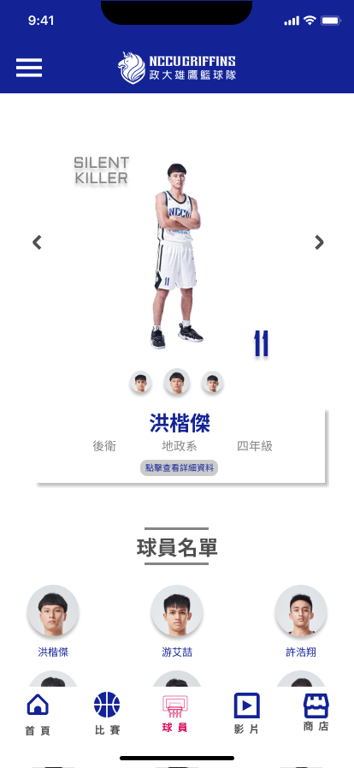
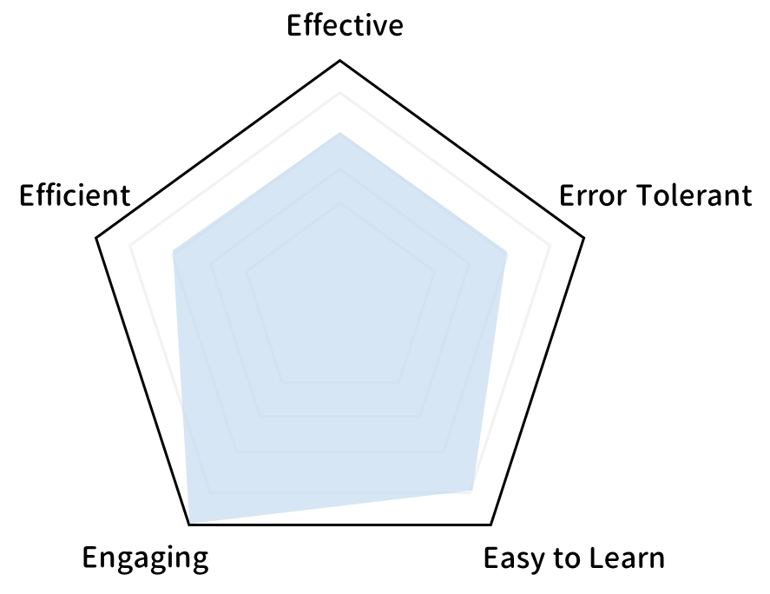
擬定原型評估策略
挑選用例與介面原型
執行評估計畫
分析評估結果與下一步
以高擬真度的原型進行測試，並以質化研究為主，分別尋找關注度高低的使用者測試。
高擬真度且完成視覺設計、訊息設計的原型
進行使用者訪談，過程會搭配 Think Aloud
A
B
C
關注度高
(22歲、男)
關注度高
(22歲、女)
關注度低
(23歲、女)
以 5E 為評估的衡量面向，並以上頁提及的面向為觀察重點
→ 這個設計是否抓住情感
→ 這個設計是否容易上手

Slide 4
擬定原型評估策略
挑選用例與介面原型
執行評估計畫
分析評估結果與下一步
我們挑選三個最重要的用例進行原型的評估，這三個用例是訪談時最常出現的使用情境。
 | 瀏覽球員資料 | 瀏覽比賽數據 | 瀏覽球員生活趣事與貼文
共同的 評估重點 | 這個設計是否抓住情感 → 「沒有負擔的感受」與「熱情邀約的感受」 流程是否容易上手 → 由初學到熟悉的所需時間低，且對低關注度的使用者來說也是
用例各自的 評估重點 | 成功尋找到特定球員的資料 功能的易發現性、易理解性與給予適當的回饋 | 成功尋找到某特定比賽的數據，以及該比賽中每位球員的細項數據 功能的易發現性、易理解性與給予適當的回饋 | 成功尋找到球員分享的生活趣事與貼文 功能的易發現性、易理解性與給予適當的回饋

Slide 5
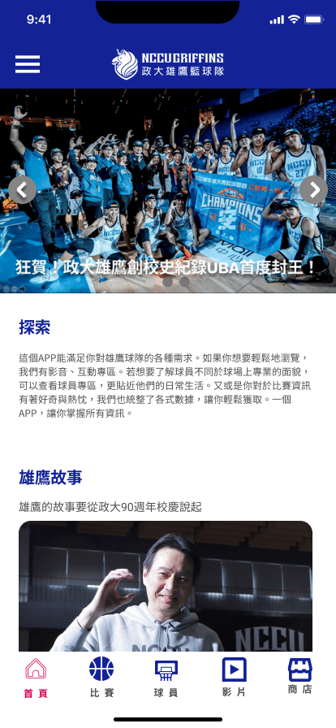
擬定原型評估策略
挑選用例與介面原型
執行評估計畫
分析評估結果與下一步
首頁的用例中，有以下相關的介面，同時我們會說明這樣設計的理由。
上方放置最新消息的幻燈片
Menu點開有其他功能
及會員資料
使用Tab，讓使用者
可以直接點選有興趣項目

Slide 6
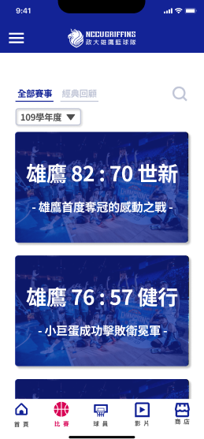
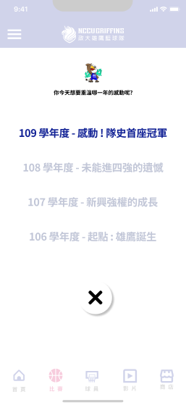
擬定原型評估策略
挑選用例與介面原型
執行評估計畫
分析評估結果與下一步
瀏覽比賽數據的用例中，有以下相關的介面，同時我們會說明這樣設計的理由。
比起正常條列式比賽，加上小標等加強比賽故事性
加入情感式的訊息設計，以拉近與使用者的距離感

Slide 7
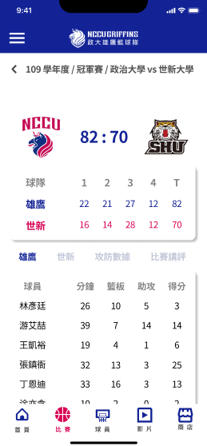
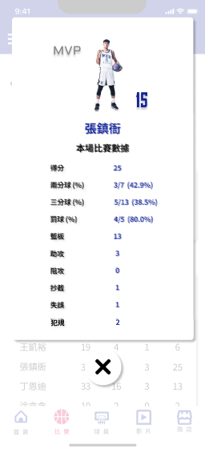
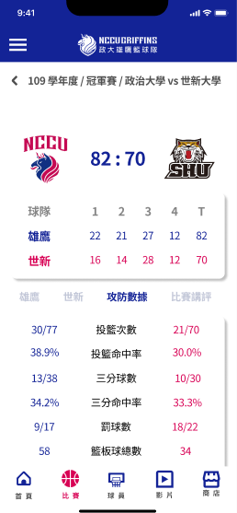
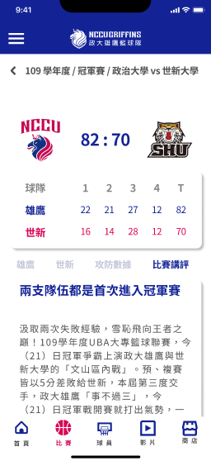
擬定原型評估策略
挑選用例與介面原型
執行評估計畫
分析評估結果與下一步
瀏覽比賽數據的用例中，有以下相關的介面，同時我們會說明這樣設計的理由。
簡易數據與複雜的個人數據分頁呈現，讓關注度低的使用者不會因為太多數據而有負荷。

Slide 8
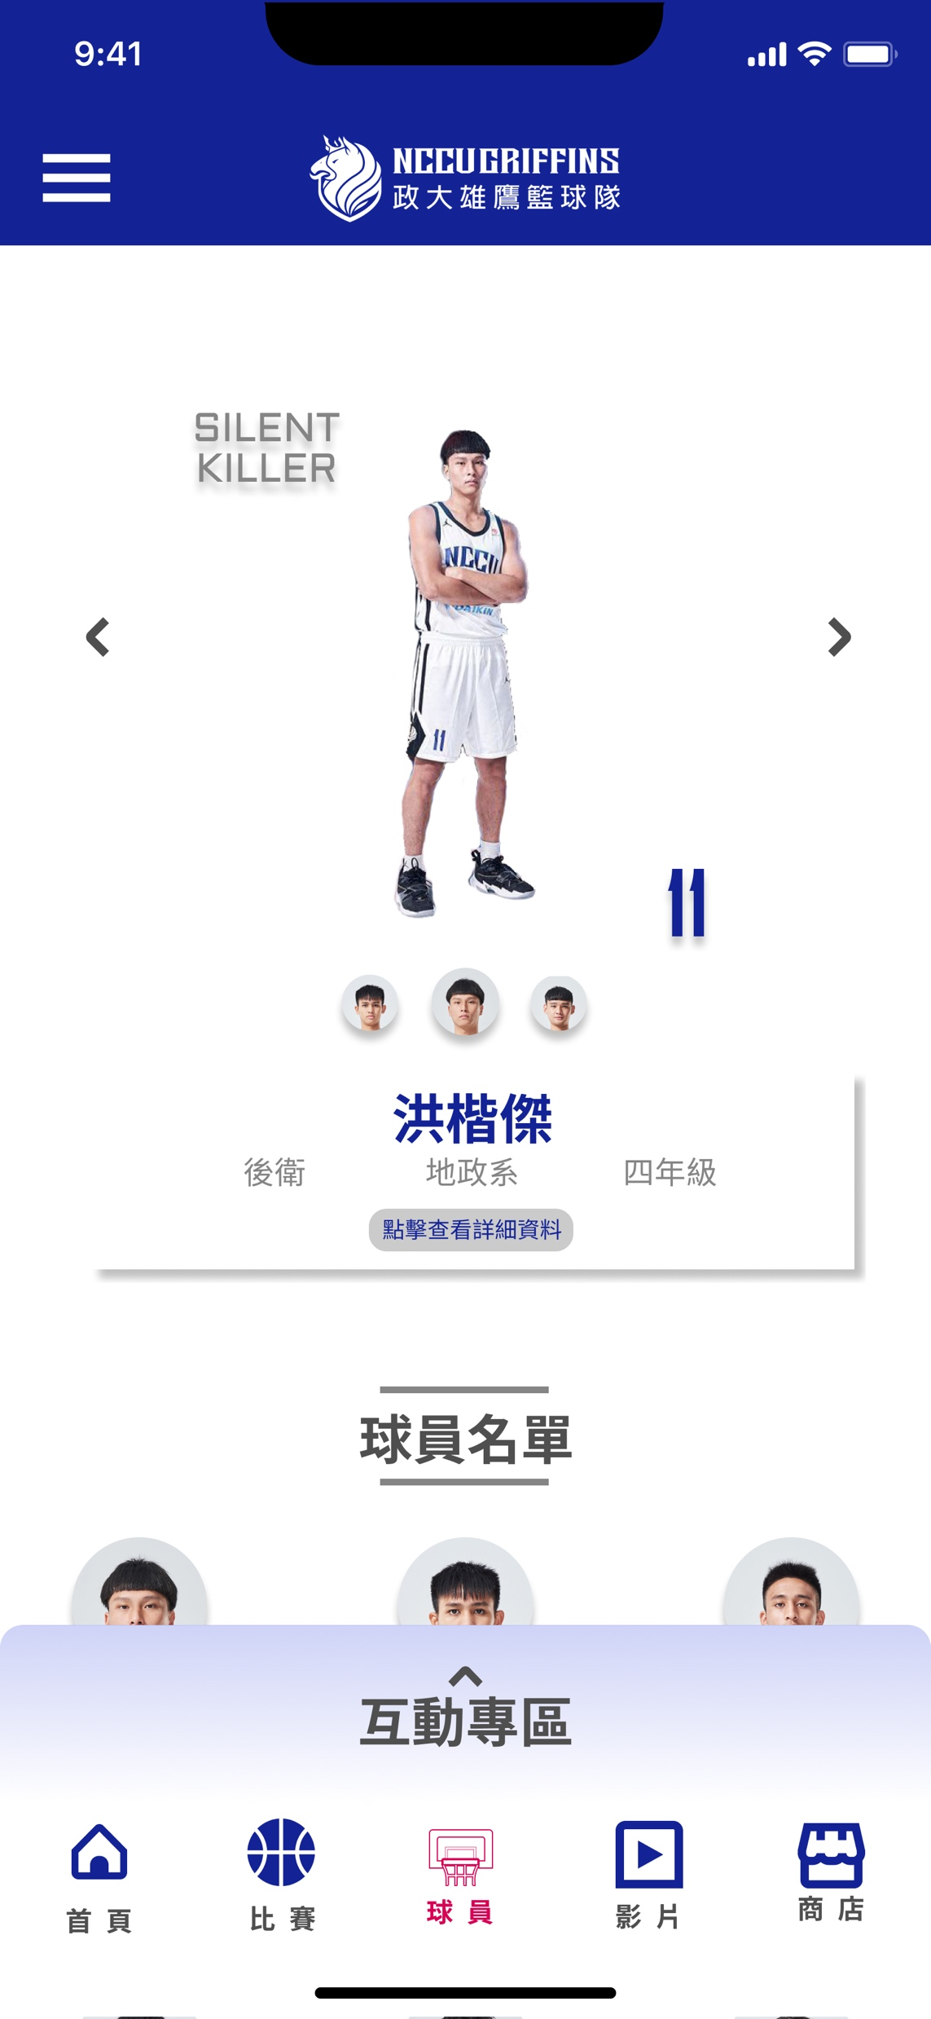
擬定原型評估策略
挑選用例與介面原型
執行評估計畫
分析評估結果與下一步
拖曳查看其他球員
小的球員大頭貼可以看到下一位球員是誰
點擊查看球員詳細資料

Slide 9
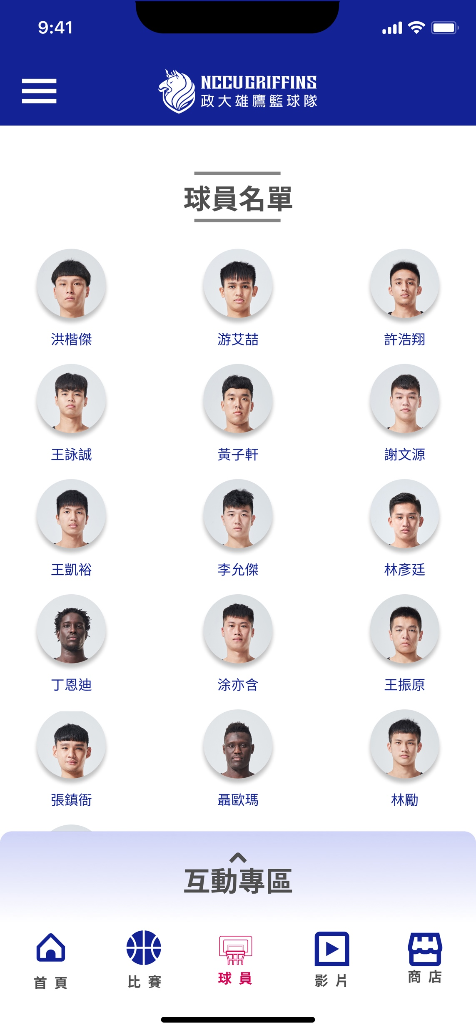
擬定原型評估策略
挑選用例與介面原型
執行評估計畫
分析評估結果與下一步
點擊球員名單中的各個球員可以變換上方滾輪中的球員

Slide 10
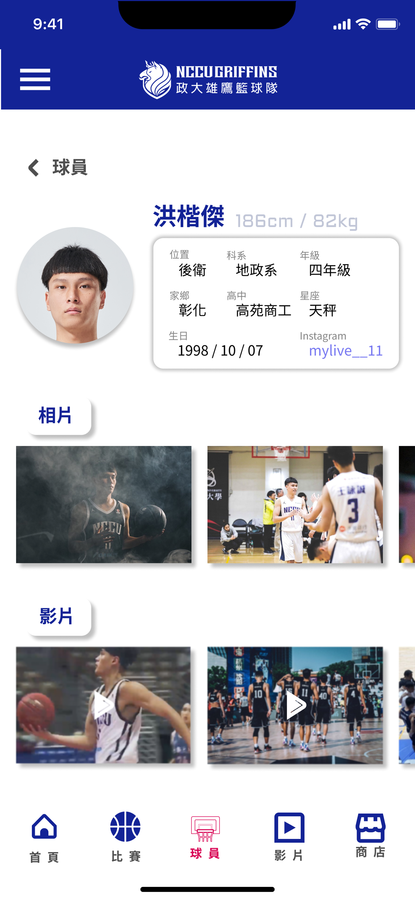
擬定原型評估策略
挑選用例與介面原型
執行評估計畫
分析評估結果與下一步
球員詳細資料
滾動查看球員
的相關照片
滾動查看球員
的相關影片

Slide 11
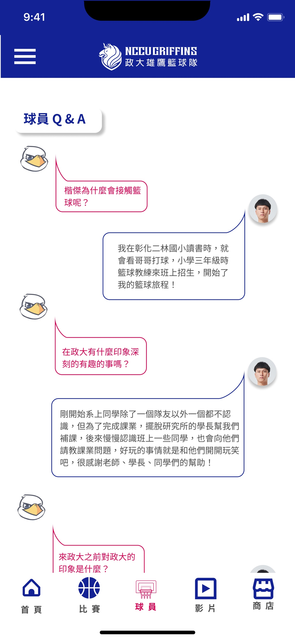
擬定原型評估策略
挑選用例與介面原型
執行評估計畫
分析評估結果與下一步
用對話方式了解球員的籃球心路歷程

Slide 12
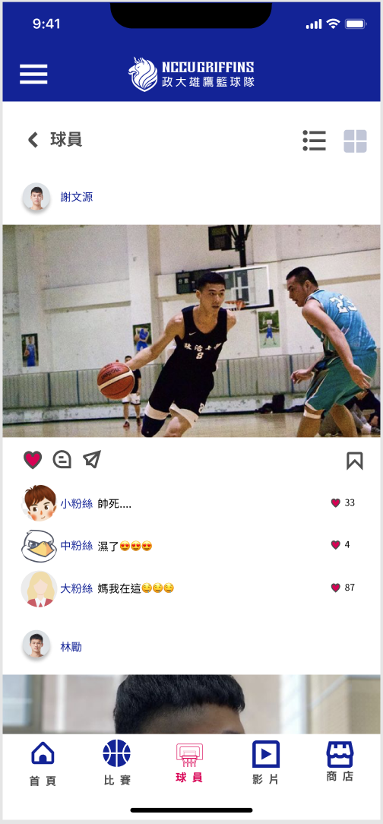
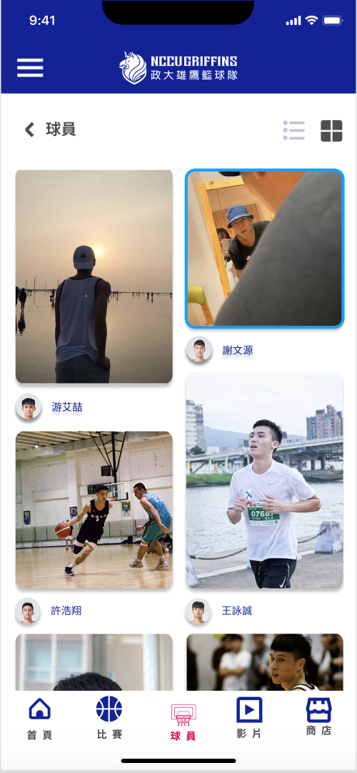
擬定原型評估策略
挑選用例與介面原型
執行評估計畫
分析評估結果與下一步
瀏覽球員互動貼文的用例中，有以下相關的介面，同時我們會說明這樣設計的理由。
選擇檢視選項
呈現球員日常生活貼文，透過生活趣事分享增加親近感

Slide 13
擬定原型評估策略
挑選用例與介面原型
執行評估計畫
分析評估結果與下一步
雄鷹官方 App 評估腳本
腳本階段與順序 0 → 1A → 1B → 2A → 2B → 3A → 3B → 4
階段 | 主題 | 指導語 | 使用原型 | 任務 | 主要目標
0 | 過往的相關經驗 | 您好，我們是「人機互動設計」課程的小組，很謝謝你參加我們的訪談。 請問之前是否有使用過與籃球相關或是某個球隊相關的app呢? 使用時，有哪些部分是你希望可以改善的呢? 此app還在設計階段，請你試著把它當作真正的app，告訴我們會告訴你怎麼操作它。 | 無 | 理解測試的目的與進行方式 | 與受試者建立關係 了解使用者過去對於籃球與雄鷹的經驗 了解使用者對於政大雄鷹的關注度高低 了解使用者觀看球賽、了解球員的資訊管道

Slide 14
擬定原型評估策略
挑選用例與介面原型
執行評估計畫
分析評估結果與下一步
雄鷹官方 App 評估腳本
腳本階段與順序 0 → 1A → 1B → 2A → 2B → 3A → 3B → 4
階段 | 主題 | 指導語 | 使用原型 | 任務 | 主要目標
1A | 瀏覽球員資料 | 請從主畫面開始進行操作。 尋找「洪楷傑」的資料及照片。 請再尋找「張鎮衙」，同樣是尋找資料與照片。 希望在執行動作的過程中你能跟我說 你在看些什麼? 想做什麼? 以及做了之後，想看到什麼結果? | Flow 1 | 1-1 進入首頁 1-2 點擊球員 1-3 點擊球員姓名察看詳細資料 1-4 滑動照片及影片觀看 1-5 下滑並點擊不同球員進入不同頁面講評 | 找到球員 1-2/1-3轉換 1-5操作

Slide 15
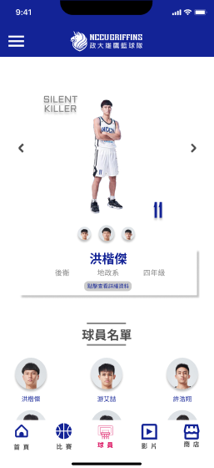
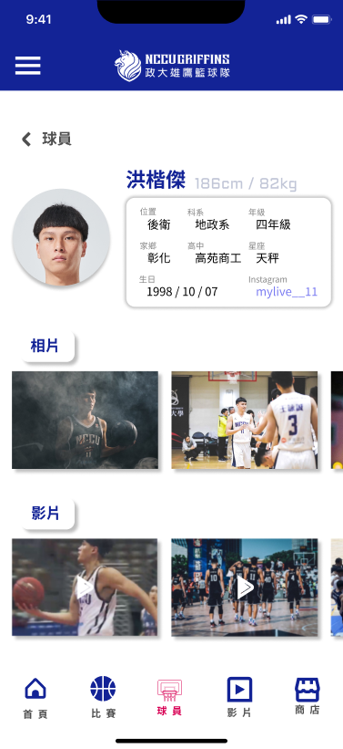
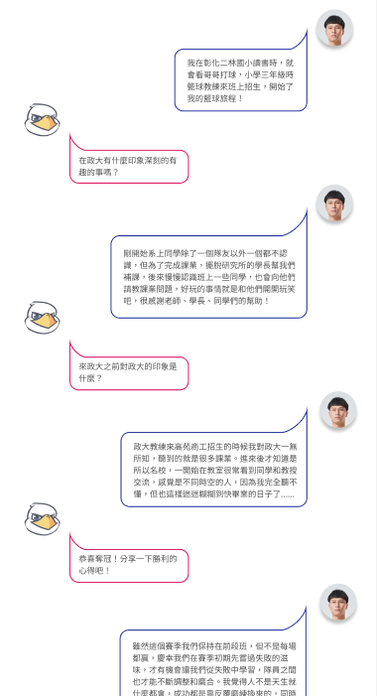
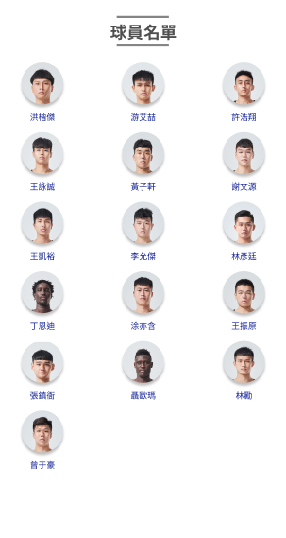
擬定原型評估策略
挑選用例與介面原型
執行評估計畫
分析評估結果與下一步
雄鷹官方 App 評估腳本
Flow 1 : 瀏覽球員資料
1-1
進入比賽
1-2
點擊球員
1-3
點擊姓名
察看詳細資料
1-4
滑動照片
1-5
下滑並點擊不同球員

Slide 16
擬定原型評估策略
挑選用例與介面原型
執行評估計畫
分析評估結果與下一步
雄鷹官方 App 評估腳本
腳本階段與順序 0 → 1A → 1B → 2A → 2B → 3A → 3B → 4
階段 | 主題 | 指導語 | 使用原型 | 任務 | 主要目標
1B | 瀏覽球員資料 | 請分享剛剛操作起來是否順利。 針對各任務請分別給予 1~5 分的難易度分數 (1 代表非常簡單，5 代表非常困難) 哪個步驟操作起來最不順? 有哪些部分，並不能直接從介面知道該如何操作? 覺得哪裡需要改善? 你會如何形容你剛剛整體的使用體驗，有什麼心情或感覺嗎? 哪個步驟在第一次接觸時，讓你覺得比較難上手? 為什麼? | Flow 1 | 1-1 進入首頁 1-2 點擊球員 1-3 點擊球員姓名察看詳細資料 1-4 滑動照片及影片觀看 1-5 下滑並點擊不同球員進入不同頁面講評 | 找到球員 1-2/1-3轉換 1-5操作

Slide 17
擬定原型評估策略
挑選用例與介面原型
執行評估計畫
分析評估結果與下一步
雄鷹官方 App 評估腳本
腳本階段與順序 0 → 1A → 1B → 2A → 2B → 3A → 3B → 4
階段 | 主題 | 指導語 | 使用原型 | 任務 | 主要目標
2A | 瀏覽比賽數據 | 請從主畫面開始進行操作。 你可能突然想要知道雄鷹過去某場比賽的數據資料，或著你是剛成為雄鷹粉絲的球迷，你希望可以找到過去某場比賽的數據與講評。 請你試試看，找到「109 學年度 UBA 雄鷹對上世新大學」的數據，以及那一場比賽中「張鎮衙」的比賽數據。 希望在執行動作的過程中你能跟我說 你在看些什麼? 想做什麼? 以及做了之後，想看到什麼結果? | Flow 2 | 2-1 進入「比賽」 2-2 搜尋比賽 2-3 選擇學年度 2-4 瀏覽球員數據 2-5 特定球員數據 2-6 瀏覽攻防數據 2-7 瀏覽比賽講評 | 成功找到自己想要的特定比賽數據 成功找到自己想要的特定球員單場數據

Slide 18
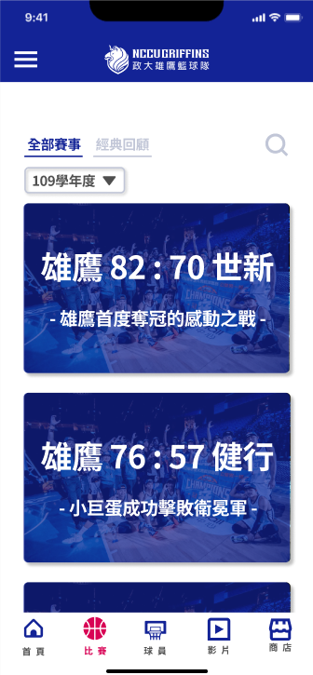
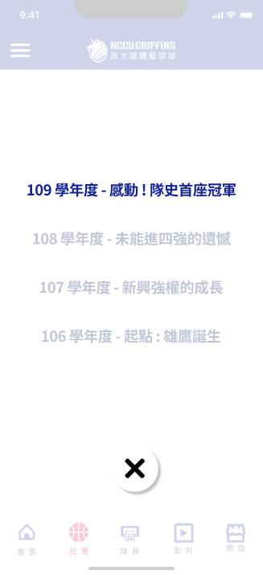
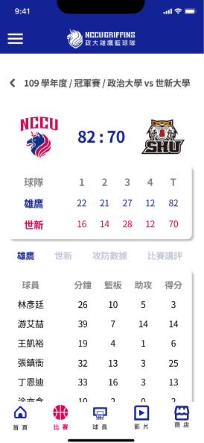
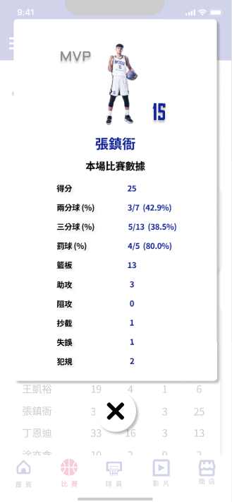
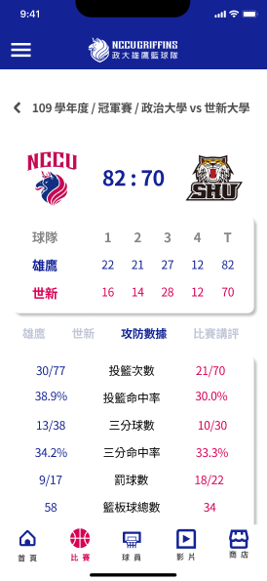
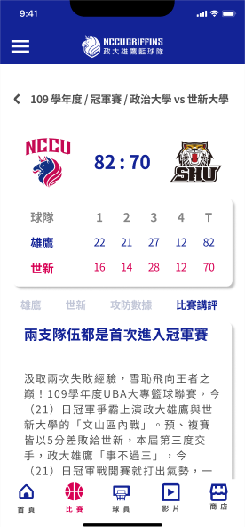
擬定原型評估策略
挑選用例與介面原型
執行評估計畫
分析評估結果與下一步
雄鷹官方 App 評估腳本
Flow 2 : 瀏覽比賽數據
2-1
進入比賽
2-2
搜尋比賽
2-3
選擇學年度
2-4
瀏覽球員數據
2-5
特定球員數據
2-6
瀏覽攻防數據
2-7
瀏覽比賽講評

Slide 19
擬定原型評估策略
挑選用例與介面原型
執行評估計畫
分析評估結果與下一步
雄鷹官方 App 評估腳本
腳本階段與順序 0 → 1A → 1B → 2A → 2B → 3A → 3B → 4
階段 | 主題 | 指導語 | 使用原型 | 任務 | 主要目標
2B | 瀏覽比賽數據 | 請分享剛剛操作起來是否順利。 針對各任務請分別給予 1~5 分的難易度分數 (1 代表非常簡單，5 代表非常困難) 哪個步驟操作起來最不順? 有哪些部分，並不能直接從介面知道該如何操作? 覺得哪裡需要改善? 你會如何形容你剛剛整體的使用體驗，有什麼心情或感覺嗎? 哪個步驟在第一次接觸時，讓你覺得比較難上手? 為什麼? | Flow 2 | 2-1 進入「比賽」 2-2 搜尋比賽 2-3 選擇學年度 2-4 瀏覽球員數據 2-5 特定球員數據 2-6 瀏覽攻防數據 2-7 瀏覽比賽講評 | 成功找到自己想要的特定比賽數據 成功找到自己想要的特定球員單場數據

Slide 20
擬定原型評估策略
挑選用例與介面原型
執行評估計畫
分析評估結果與下一步
雄鷹官方 App 評估腳本
腳本階段與順序 0 → 1A → 1B → 2A → 2B → 3A → 3B → 4
階段 | 主題 | 指導語 | 使用原型 | 任務 | 主要目標
3A | 瀏覽球員生活趣事與貼文 | 請從主畫面開始進行操作。 你可能對某個球員的日常生活感興趣，想了解關於球員的日常趣事。 請你幫我在選單點擊互動專區，瀏覽球員貼文。 請你幫我瀏覽貼文留言，請你告訴我操作過程中你想看見什麼？ 哪些是你最想知道的? 希望在執行動作的過程中你能跟我說 你在看些什麼? 想做什麼? 以及做了之後，想看到什麼結果? | Flow 3 | 3-1進入互動專區 3-2瀏覽球員貼文 3-3瀏覽貼文留言 3-4選擇瀏覽模式 | 增加使用者對球員的了解 了解使用者是否需要這項功能 了解使用者使用這項功能對整體產品體驗的影響或幫助

Slide 21
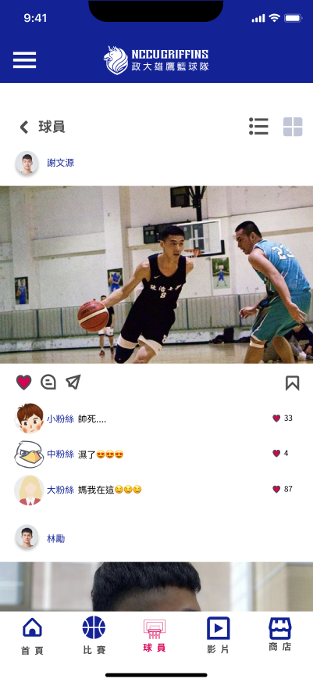
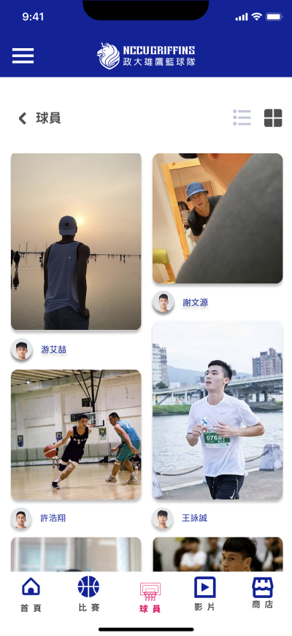
擬定原型評估策略
挑選用例與介面原型
執行評估計畫
分析評估結果與下一步
雄鷹官方 App 評估腳本
Flow 3 : 瀏覽球員生活趣事與貼文
3-1
進入互動專區
3-2
瀏覽貼文留言
3-3
切換瀏覽模式

Slide 22
擬定原型評估策略
挑選用例與介面原型
執行評估計畫
分析評估結果與下一步
雄鷹官方 App 評估腳本
腳本階段與順序 0 → 1A → 1B → 2A → 2B → 3A → 3B → 4
階段 | 主題 | 指導語 | 使用原型 | 任務 | 主要目標
3B | 瀏覽球員生活趣事與貼文 | 請分享剛剛操作起來是否順利。 針對各任務請分別給予 1~5 分的難易度分數 (1 代表非常簡單，5 代表非常困難) 哪個步驟操作起來最不順? 有哪裡需要改善的? 有哪些部分，並不能直接從介面知道該如何操作? 你會如何形容你剛剛整體的使用體驗，有什麼心情或感覺嗎? 哪個步驟在第一次接觸時，讓你覺得比較難上手? 為什麼? 你覺得這個操作過程有讓你得到想要的資訊嗎？ 有增加對球員的認識嗎? | Flow 3 | 3-1進入互動專區 3-2瀏覽球員貼文 3-3瀏覽貼文留言 3-4選擇瀏覽模式 | 增加使用者對球員的了解 了解使用者是否需要這項功能 了解使用者使用這項功能對整體產品體驗的影響或幫助

Slide 23
擬定原型評估策略
挑選用例與介面原型
執行評估計畫
分析評估結果與下一步
雄鷹官方 App 評估腳本
腳本階段與順序 0 → 1A → 1B → 2A → 2B → 3A → 3B → 4
階段 | 主題 | 指導語 | 使用原型 | 任務 | 主要目標
4 | 評估結束 | 你今天評估的這個 App，如果讓你介紹給你的朋友與同學的話，你會如何介紹它，會怎麼描述? (像是有哪些功能、特色，可以幫助你完成哪些事情?) 對於今天的測試，你有什麼想詢問的地方嗎? 整體的感覺你覺得如何? 你覺得整體 App 帶給你的感覺是什麼，包含視覺設計等等帶給你的本能感受，可以和我們分享一下。 你覺得對於一個初次使用這項產品的使用者，可能在第一次上手時，有哪些功能或流程可能是比較困難的、難操作或理解困難的。 | 無 | 無 | 對於使用下來的整體體驗，尤其是情感與上手難度這一塊進行追問

Slide 24
擬定原型評估策略
挑選用例與介面原型
執行評估計畫
分析評估結果與下一步
主選單的 Icon 選用沒有很適合分類的主題

Slide 25
擬定原型評估策略
挑選用例與介面原型
執行評估計畫
分析評估結果與下一步
球員介面 – 頂端
使用者期待點擊「雄鷹 Logo」是可以直接回到「首頁」的
設計的模式是滑動可以切換看不同的球員，但使用者會傾向用點擊箭頭的方式
指意的設計可能不符合我們期望使用者建立的心理模型
點擊「察看球員詳細資料」能進入到球員詳細頁面，但使用者難以發現
使用者會先點擊球員名子、球員圖片嘗試想進入，後面才看到有這個按鈕

Slide 26
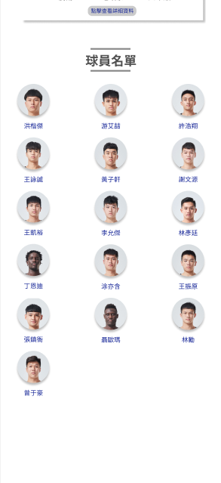
擬定原型評估策略
挑選用例與介面原型
執行評估計畫
分析評估結果與下一步
球員介面 – 下滑後
球員介面 – 頂端
球員詳細頁面
幫球員加上暱稱很帥氣
下滑後的球員名單，使用者期望點擊後可以直接進入到「球員詳細頁面」
但目前的設計是返回原本頁面的頂端，並且切換球員，不符合使用者的心理預期

Slide 27
擬定原型評估策略
挑選用例與介面原型
執行評估計畫
分析評估結果與下一步
球員詳細頁面 – 頂端
球員詳細頁面 – 下滑後
QA 用聊天室的方式呈現蠻有趣的，有比較親切的感覺，
但覺得目前的內容缺少編排，加上字有點小，
難以馬上看到哪個 QA 是自己感興趣的
相片與影片區的呈現覺得中規中矩，容易理解但沒有什麼特別感覺。

Slide 28
擬定原型評估策略
挑選用例與介面原型
執行評估計畫
分析評估結果與下一步
球員介面 – 頂端
球員詳細頁面
球員的照片跟呈現方式
很有明星的感覺，
覺得滿好的
這些資訊是使用者想知道的
會知道可以滑過去看剩下的

Slide 29
擬定原型評估策略
挑選用例與介面原型
執行評估計畫
分析評估結果與下一步
用例「瀏覽球員資料」評估結果 →
 | 用例流程評分 (1~5分) | Engaging 方面回饋 | Easy to Learn 方面回饋 | 其他使用時的障礙或回饋
訪談者 A | 3分 | 簡練的、帥氣的、凝練的 | 整體流程蠻順利的，很快就可以找到自己想要找的球員，有些球員名單點擊後期望可以直接進到詳細頁面，可以讓整個流程更加符合我的期待。 | 像某些 LOGO 還有球員名子、圖片等等，都會是使用類似 APP 時常見的點擊選項，如果按鈕指示不明確，很容易就會想先點擊名子或圖片，建議可以把這個情況思考進去。
訪談者 B | 1分 | 簡單明瞭、看起來很乾淨 感覺可以把app賣給雄鷹 球員的照片跟呈現方式很有明星的感覺、滿好的 | 有底下的tab滿好操作的，可以看ICON跟文字就直接點到相應功能 看到照片跟影片旁邊有不完整的會知道可以滑過去看其餘內容 | 有找不到地方回首頁的情況，但幾次嘗試後有找到 覺得QA字很小又太多字，所以表示她懶得看
訪談者 C | 1分 | 覺得可以增加貼文敘述，多一點內容，單看這樣比較少。盡量不要放比賽照片，因為平常很常看到。 | 整體很容易理解 | 覺得多一點未來行程或比賽會蠻棒的
評分 1為最簡單 5為最困難

Slide 30
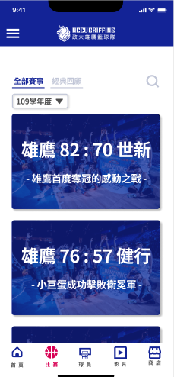
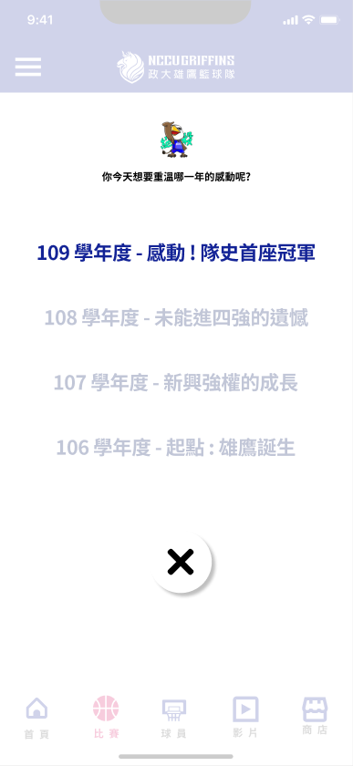
擬定原型評估策略
挑選用例與介面原型
執行評估計畫
分析評估結果與下一步
進入比賽頁面
覺得替每場比賽下小標很不錯，增加了故事性，也比較容易讓球迷回想是哪一場
多個畫面有出現小高飛還有設計好的訊息
覺得很可愛，也很有親切感
比賽搜尋頁面
比賽搜尋頁面 – 學年度選擇
替學年度加上故事性的標語
有感覺到雄鷹每年的成長

Slide 31
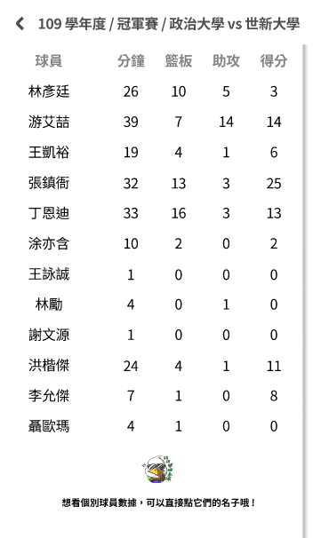
擬定原型評估策略
挑選用例與介面原型
執行評估計畫
分析評估結果與下一步
比賽數據頁面 – 下滑後
比賽數據頁面
不清楚要返回哪個頁面
把數據的順序調整成得分在最前面，感覺比較符合閱讀習慣
提示可以點擊的字詞覺得不明顯，
然後可以寫「個別球員詳細數據」，
不只是「個別球員數據」。

Slide 32
擬定原型評估策略
挑選用例與介面原型
執行評估計畫
分析評估結果與下一步
比賽數據頁面 – 下滑後
球員單場詳細數據
數據呈現頁面蠻簡約的，想清楚詳細資料再點進去
也很好理解。

Slide 33
擬定原型評估策略
挑選用例與介面原型
執行評估計畫
分析評估結果與下一步
用例「瀏覽比賽數據」評估結果 →
 | 用例流程評分 (1~5分) | Engaging 方面回饋 | Easy to Learn 方面回饋 | 其他使用時的障礙或回饋
訪談者 A | 2分 | 可愛的、親切的、感覺是一個想要跟你講故事的 APP，有設計很多小高飛的圖示，配上符合使用情境的訊息，感覺有呈現出雄鷹特殊的風格。 | 對資深球迷來說數據介面的資訊呈現是充足的，不會太少，另外點擊名子才能進入到詳細數據頁面的動作，是看到後面的小提示才發現的，可以考慮把提示的明確度提高一點。 | 返回的提示可以寫得清楚一點，目前的文字標示會讓人有點難理解。
訪談者 B | 2分 | 清楚明瞭 色系很統一 | 1. 跟一般app操作很類似，所以不用特別講解就知道怎麼操作 | 主要看「雄鷹」的部分，「攻防數據」滑過去而已 有加高飛圖示不錯，但覺得高飛貼圖很醜(個人喜好)
訪談者 C | 1分 | 整體設計的蠻讓人知道怎麼找自己想看的東西，顏色蠻清楚的，有美觀上的愉悅感。 | 對於不太了解籃球的使用者，數據對我來說不太容易理解，會想要看比較白話的解釋，譬如比賽過程的重點、精彩畫面等等。 | 比賽講評雖然那邊沒有不好，但我看起來會有點難感受這場比賽的經過。
評分 1為最簡單 5為最困難

Slide 34
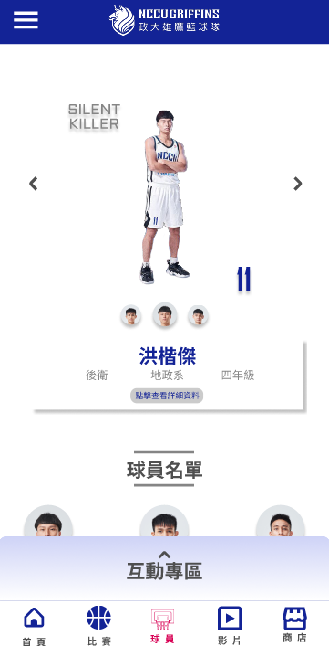
擬定原型評估策略
挑選用例與介面原型
執行評估計畫
分析評估結果與下一步
首頁
首頁 – 側邊點擊後
球員頁面
有兩個功能相近且都有互動專區入口的全域導覽方式。
使用上有一點容易讓人混淆

Slide 35
擬定原型評估策略
挑選用例與介面原型
執行評估計畫
分析評估結果與下一步
用例「瀏覽球員生活趣事與貼文」評估結果 →
 | 用例流程評分 (1~5分) | Engaging 方面回饋 | Easy to Learn 方面回饋 | 其他使用時的障礙或回饋
訪談者 A | 4分 | 覺得概念上還蠻酷的，但感覺內容需要好好挑過，才能呈現球員日常生活的面貌，不要跟目前粉專等其他地方一樣是練球的照片而已，具體效果感覺要等完成度更高才能觀察到。 | 切換檢視頁面的方式還蠻容易理解的。 | 有兩個功能相近且都有互動專區入口的全域導覽方式。使用上有一點容易讓人混淆
訪談者 B | 1分 | 1. 介面很像instagram | 1. 操作也跟instagram滿像的，不用特別學新的操作 | 1. 對球員私人生活興趣不大，所以沒有甚麼特別想法
訪談者 C
評分 1為最簡單 5為最困難

Slide 36
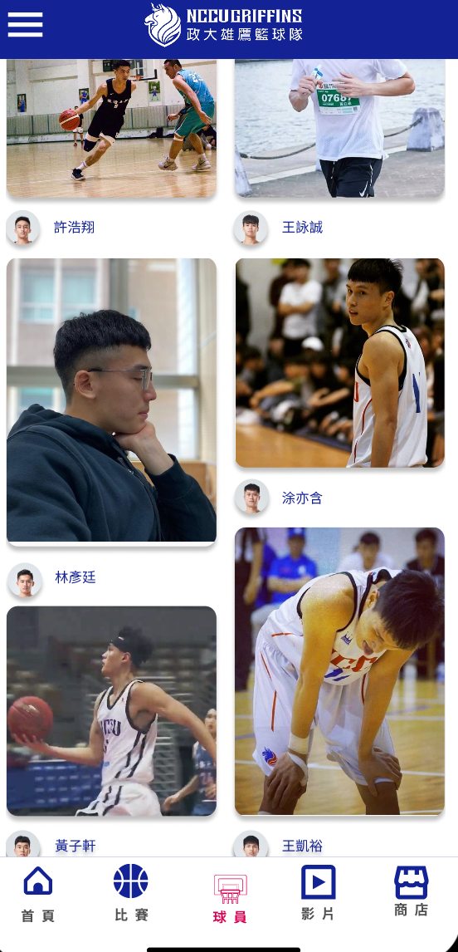
擬定原型評估策略
挑選用例與介面原型
執行評估計畫
分析評估結果與下一步
再調整內容豐富度與照片挑選，增加互動感

Slide 37
Prototype

